Slide 1
Белл-Ланкастерская школа Ялуторовска и Тобольская Духовная семинария 30-40х гг. XIX в. По воспоминаниям М.С. Знаменского
Работу подготовили: студентки 4 курса направления подготовки бакалавров «Педагогическое образование», профиль «История, право» Ибрагимова Алёна и Шпица Анастасия

Slide 2
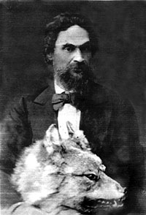
Он водил дружбу с декабристами, сотрудничал с «Искрой», своими рисованными комиксами вершил революцию. Он писал о Ермаке и был дружен с автором «Конька-Горбунка». И его именем названы улицы в Тобольске. Знакомьтесь — Михаил Степанович Знаменский.
Фотопортрет М.С. Знаменского

Slide 3
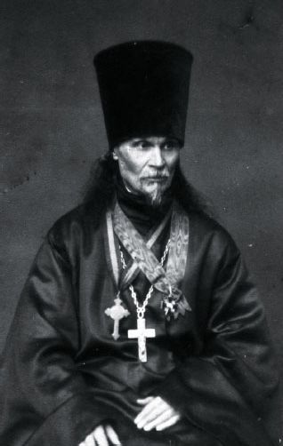
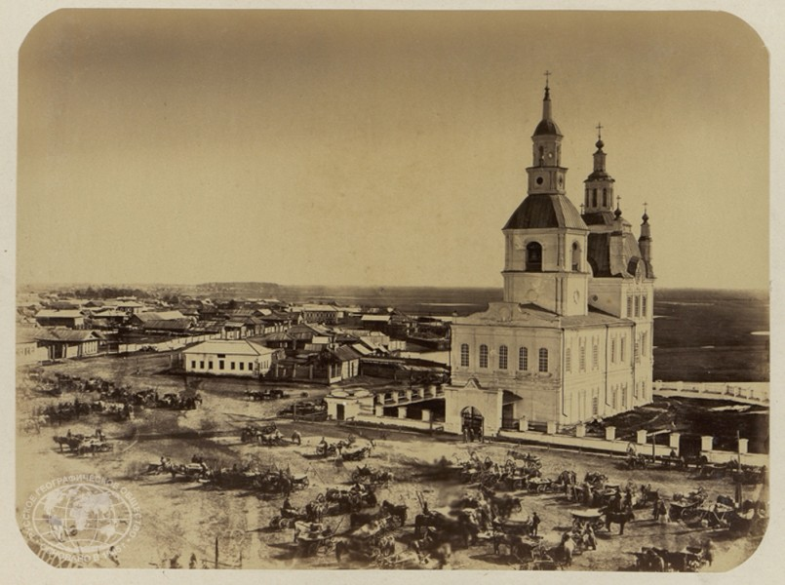
Родился Михаил Стефанович в городе Кургане, 14 мая 1833, в семье священнослужителя. Его отец – Стефан Яковлевич Знаменский был духовником декабристов, отбывавших ссылку в Тобольске, Кургане и Ялуторовске. В начале 1840 года Стефана Яковлевича Знаменского, вместе с семьей переводят с повышением на должность
соборного протоирея в город Ялуторовск.
г. Ялуторовск, Сретенский собор. Фото 1886 года из коллекции Русского географического общества. Автор Ф.С. Лахмайер
Фотография Стефана Яковлевича Знаменского, 1869 г.

Slide 4
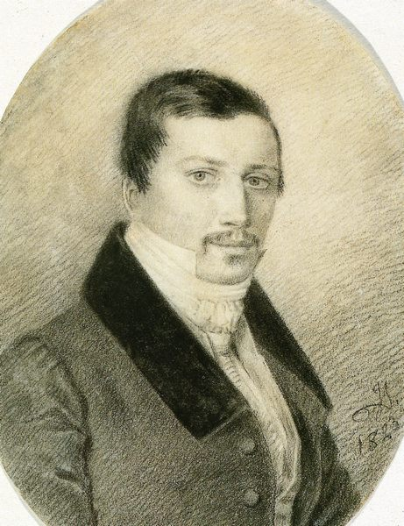
«…нас не терпят! Решено уже и подписано, что мы люди погибшие. Как бы мы ни вели себя хорошо, мы все-таки в их глазах бунтовщики. Если мы даже и молиться богу станем, то поверьте, большинство будет уверено, что мы просим у бога зла людям» – говорил Якушкин
И. Д. Якушкин, 1823 год. Рисунок Ж. Вивьена

Slide 5
«Школа декабриста И.Д. Якушкина в Ялуторовске» Александр Полозов

Slide 6
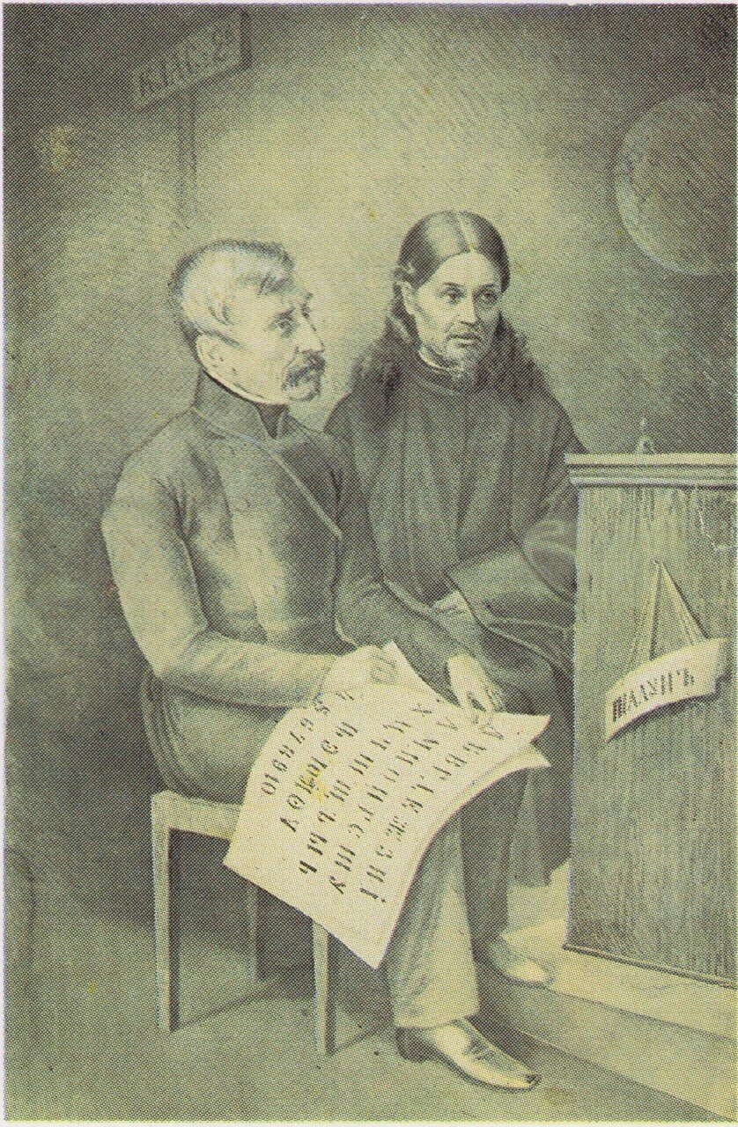
7 августа 1842 года Ланкастерскую школу взаимного обучения построили, и в это дело большой вклад внес не только Стефан Знаменский, ставший там официальный руководителем и преподавателем
«И.Д. Якушкин и С.Я. Знаменский в ланкастерской школе»
Художник - М.С. Знаменский. Акварель

Slide 7
Джозеф Ланкастер (25 ноября 1778 - 23 октября 1838)
Эндрю Белл (27 марта 1753 - 27
января 1832)

Slide 8
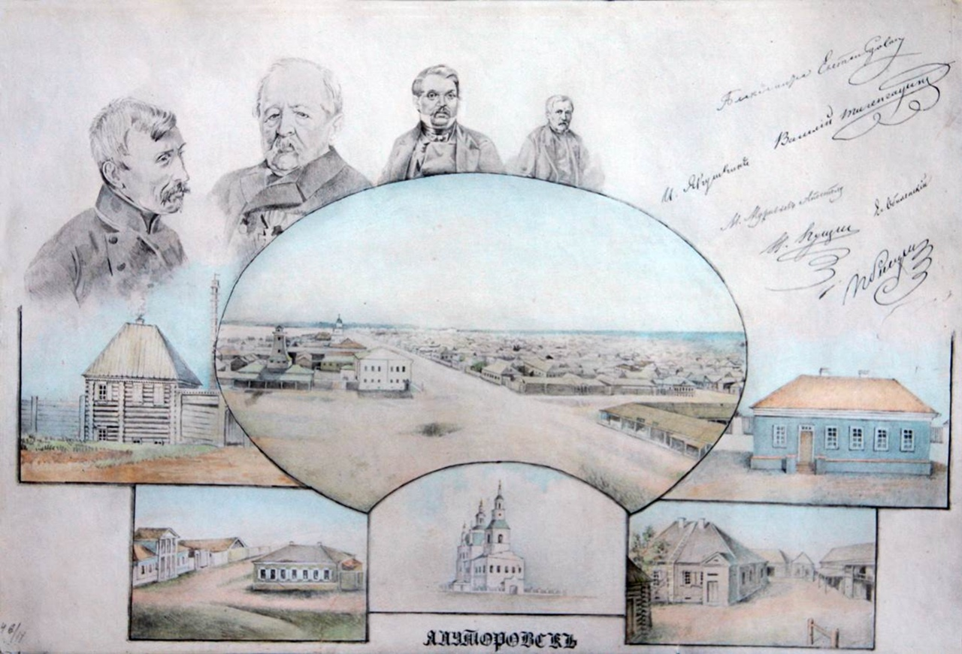
И.Д. Якушкин приступил к выполнению важнейшей задачи: составлению настенных ланкастерских таблиц «вопросов для старшего». Стефан Знаменский переписывал их для употребления в школе, М.И. Муравьев-Апостол наклеил их на картон, А.В. Ентальцева, жена декабриста Ентальцева, вязала шнурки и делала указатели, польский повстанец Собанский вытачивал вешалки.
Рисунок М.С. Знаменского из альбома «От Тобольска до Обдорска»

Slide 9
«Вошедши в класс, помолившись Богу и ставши к полукругам, ученики в продолжении 20 минут и по указанию старшего читали … После чего ученики, перешедшие к столам и сидя на скамьях, в продолжение получаса писали на грифельных досках тоже самое, что они читали в полукругах и то, что старший диктовал им по своей табличке»

Slide 10
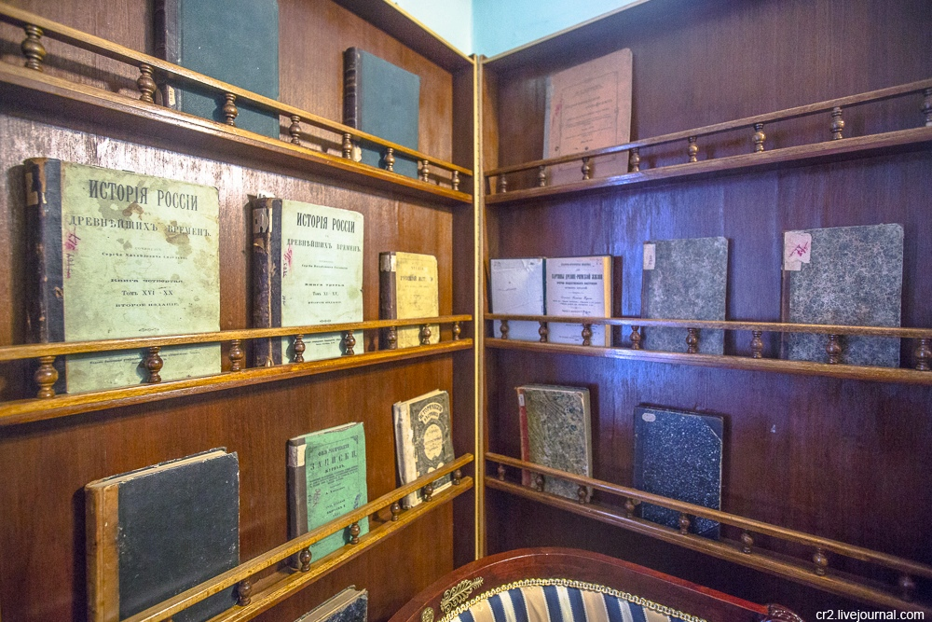
«..С начала предметы преподавались: чтение по гражданской и церковной печати, письмо на грифельных досках и бумаге и 1-я часть арифметики…»
Транспортир XIX век. Принадлежал декабристу И.Д. Якушкину. Фото из музея дома декабриста И.Д. Якушкина в Ялуторовске.
Книги XIX век. Принадлежали декабристу М.И. Муравьева-Апостола. Фото из музея дома декабриста М.И. Муравьева-Апостола в Ялуторовске.

Slide 11
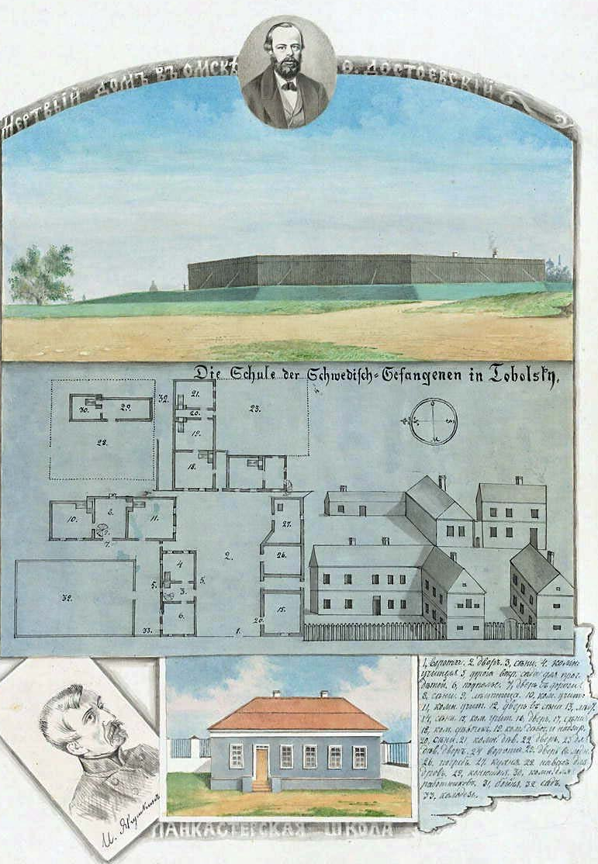
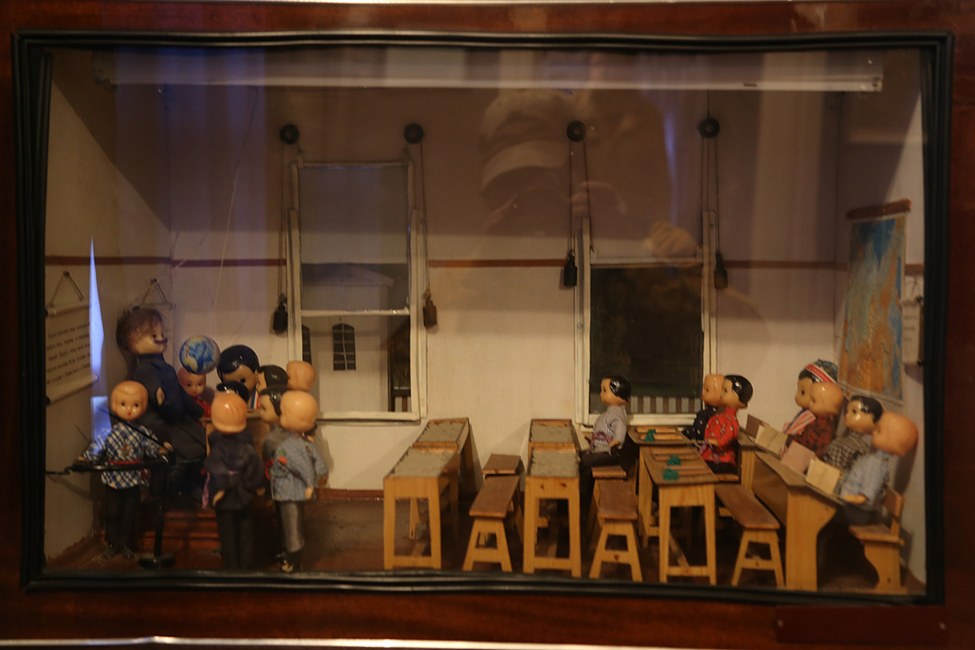
Знаменский учился в ланкастерской школе под руководством Якушкина и не раз был в числе первых, во главе полукружья, обучая других. Имеемо тут маленький Миша получил начальные сведения по русской истории, по географии, по физиологии и анатомии человека, по русскому языку и арифметике, по ботанике, зоологии, физике и химии.
Макет класса ланкастерской школы для мальчиков (подарок потомка ялуторовского купца Н.Я. Балакшина)
Рисунок М.С. Знаменского из альбома «От Тобольска до Обдорска»

Slide 12
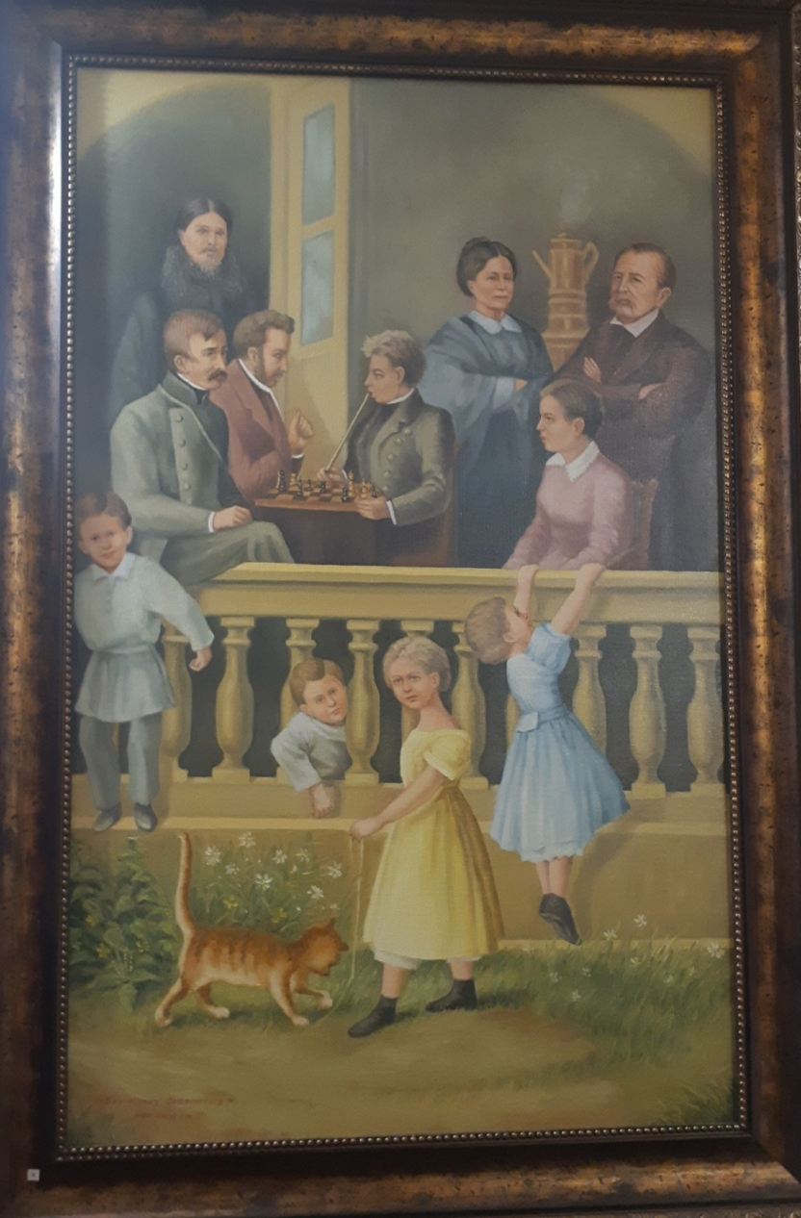
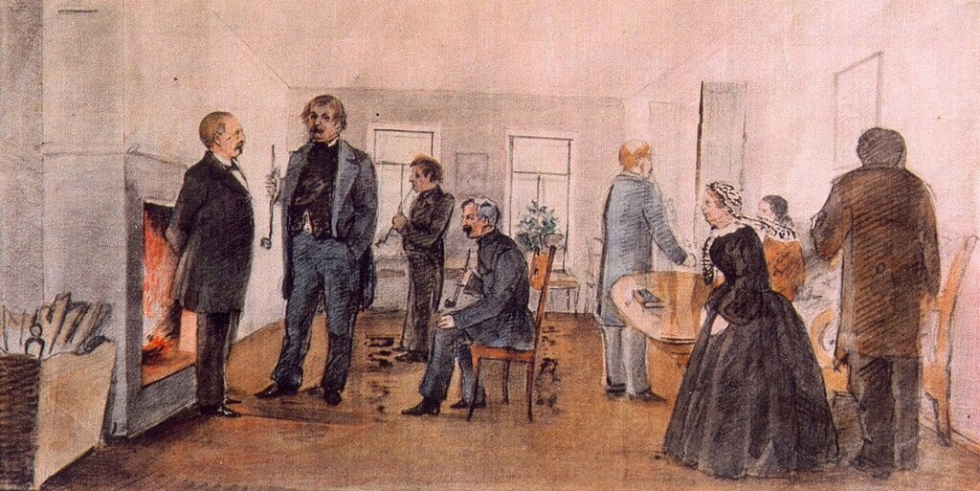
Усвоив весь курс приходской школы, Миша перешел в Ялуторовское уездное училище, где учился до 1847 года. В этот период прежние учителя и воспитанники по прежнему заботились о мальчике, следили за его успехами, обучали французскому языку и развивали обнаружившиеся у него способности к рисованию.
«Комната в доме декабриста И.И. Пущина в Ялуторовске» Конец 1840-х - 1850-е годы. Ксерокопия цветная, по фото с оригинала М.С. Знаменского 1860 Ксерокопия Е.А. Ячменев
«Вечер у М.И. Муравьева-Апостола в Ялуторовске» Г.М. Ратанов с рисунка М.С. Знаменского 2007 г. Тюменская область город Ялуторовск. Холст, масло

Slide 13
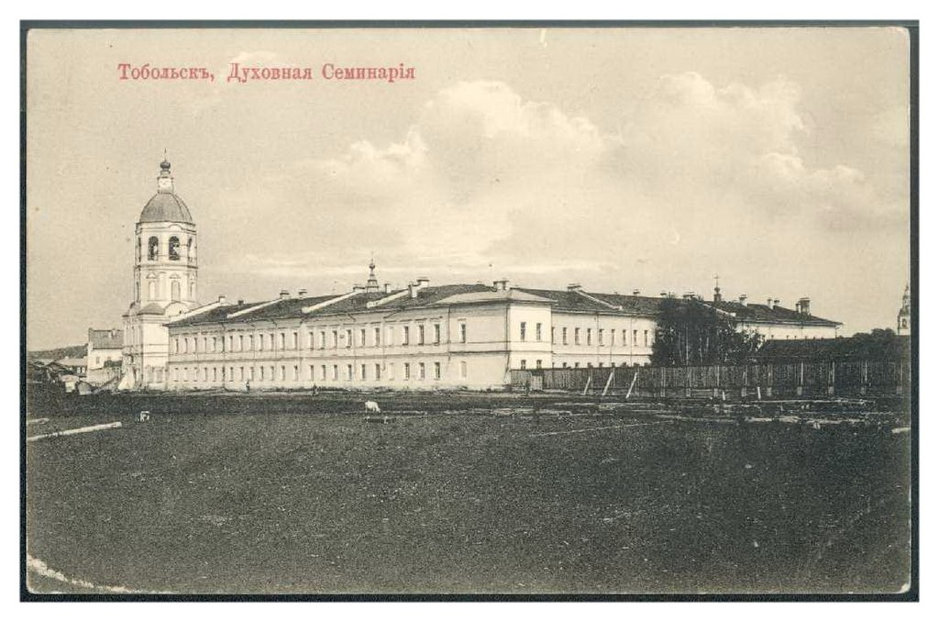
Из Ялуторовского уездного училища в сентябре 1846 года Миша Знаменский перешел в Тобольскую духовную семинарию.
Фото Тобольской духовной семинарии

Slide 14
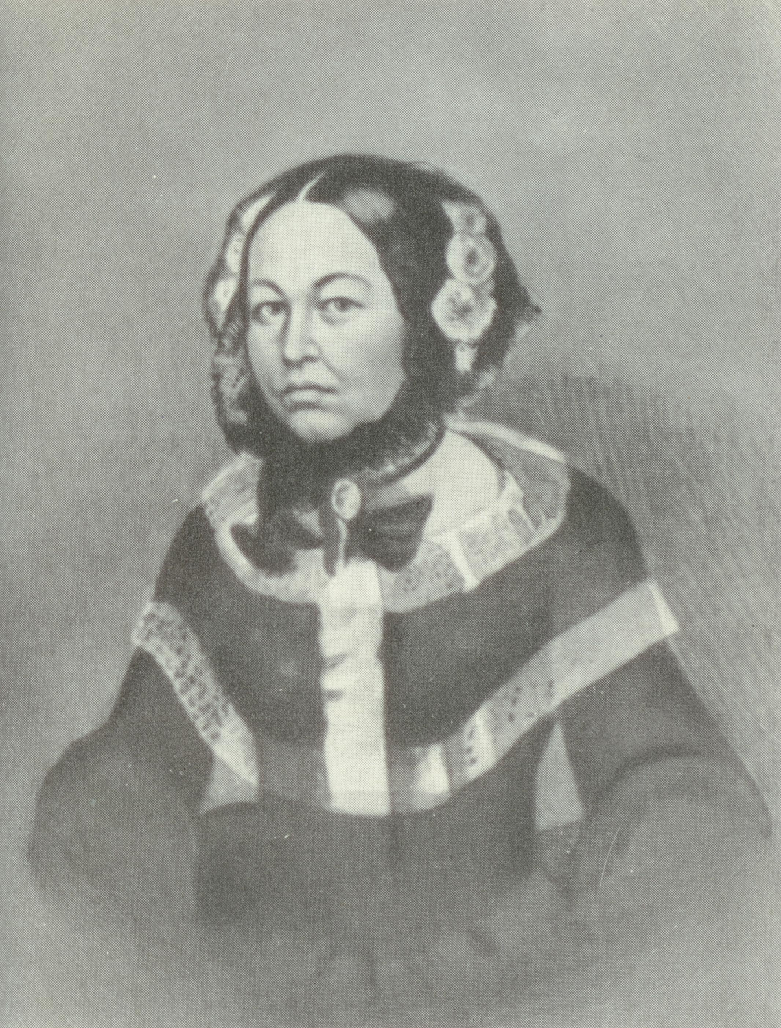
Учеба Михаилу Знаменскому в Тобольской семинарии давалась тяжело. Именно тогда четырнадцатилетний Михаил понял, что ему священником не быть.
Знаменский побывал и в роли ученика Фонвизиных. Они жестко и твердо обучали Михаила советским политесам и правилам хорошего тона.
Наталья Дмитриевна Фонвизина. Рисунок М.С. Знаменского. Акварель, 1840-е

Slide 15
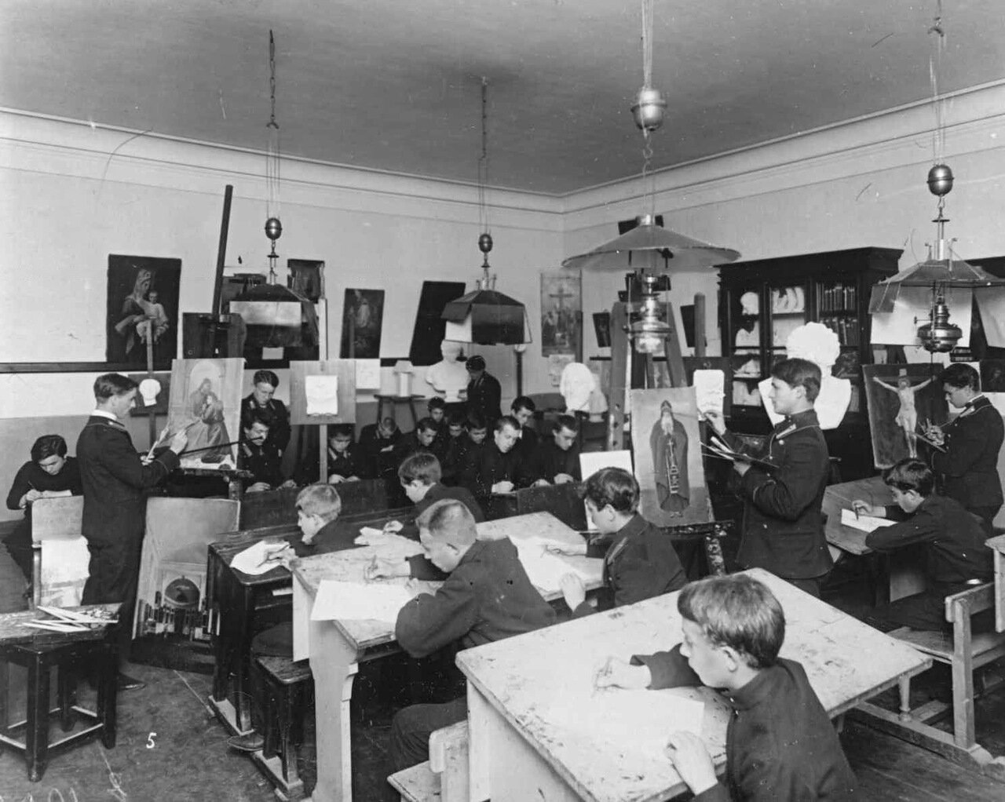
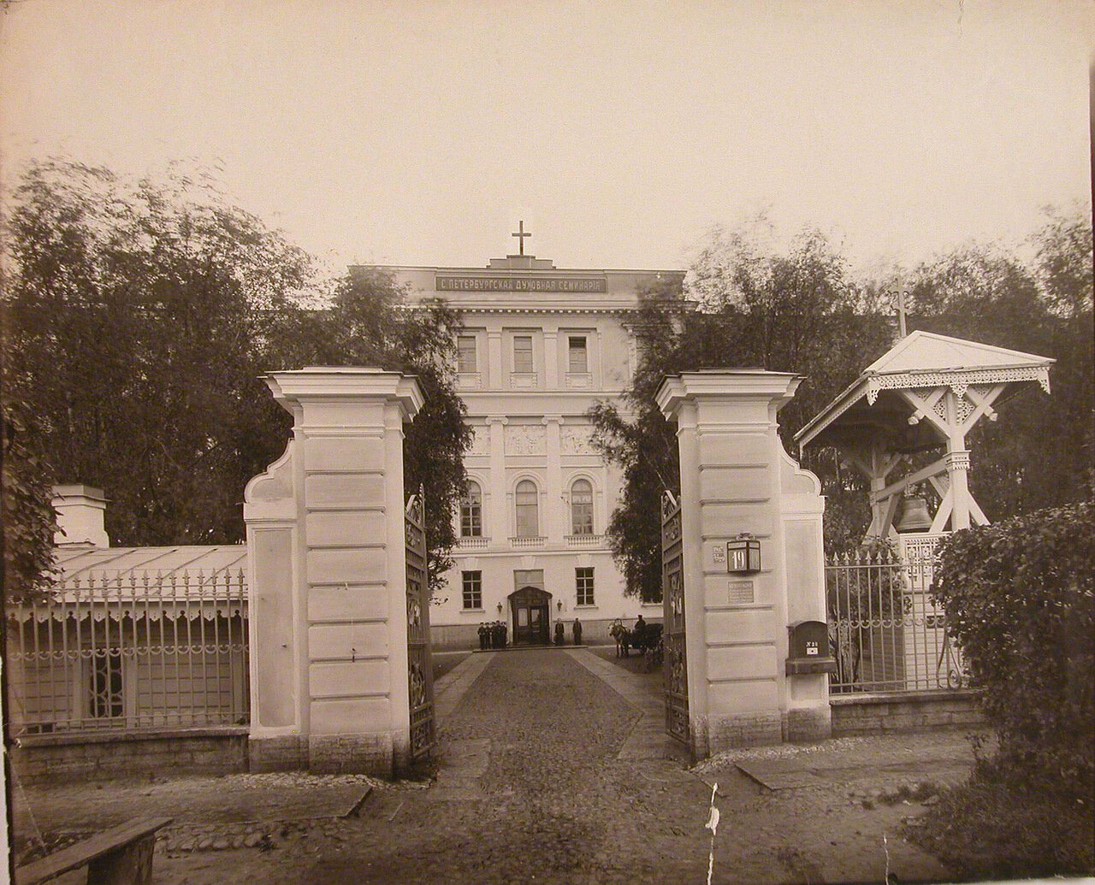
Благодаря Фонвизиным после четырех лет обучения в Тобольской семинарии юноша в 1851 году уезжает учиться рисованию в Петербург и в 1853 году снова возвращается в Тобольск.
Урок рисования в Петербургской духовной семинарии
Здание Петербургской духовной семинарии

Slide 16
Он становится преподавателем рисования в губернской семинарии, а позже и в Мариинской школе. Рисуя как преподаватель, работая над этническими портретами и местными пейзажами, Знаменский становится известным художником Тобольска, имя которого мы помним и по сей день.

Slide 17
В заключение хочется отметить, что воспоминания Михаила Степановича Знаменского помогают осветить вклад его отца, Стефана Знаменского – священно служителя, верой и правдой служившего народу, совместно с декабристами сыгравшего большую роль в деле просвещения населения Западной Сибири.

Slide 18
Благодарим за внимание!

Slide 19
Список литературы
М. Дружинина «Декабрист Якушкин и его ланкастерская школа», «Ученые записки Московского городского педагогического института» т. I. Кафедра истории СССР, вып. I. М. 1941 г. См. также Е.П. Оболенский, «Воспоминания об И.Д. Якушкине» в кн. «Декабристы и их время. Труды Московской и Ленинградской секций по изучению декабристов и их времени», т. I, М. 1928 г.; Старожил
«Послужные формулярные списки» М.С. Знаменского. ЦГЛА, ф. 765, оп. 2, д. № 3.
Газета «Тобольские губернские ведомомсти» от 14 марта. 1892 г., №11
Знаменский М. С. Исторические окрестности Тобольска: Сочинения/Составления тома Ю.Л. Мандрики, предисловие и примечания В.А. Рогачева. – Тюмень: СофтДизайн, 1997. – С. 255
М.С. Знаменский, Воспоминания и дневники / Сост., подг. Текста, предисловие, комментарии Л.П. Рощевской, сост., подг. иллюстр. Е.П. Швецовой. – Тобольск, 2013. – С. 776: ил. ISBN 978 – 5 – 98178 – 057 – 8

Slide 20
Матханова Н. П. Авторы и читатели сибирских губернских ведомостей в первые годы их издания // Книжное дело в Сибири (конец XVIII – нач. XX в.). – Новосибирск, 1991. – С. 58.
Отец М.С. Знаменского, Степан Яковлевич, в письме М.А. Фонвизину от 14 мая 1852 г. писал: «Миша от 6 апреля пишет, что по рекомендации Матвея Ивановича познакомился с Николаем Ивановичем Уткиным – художником живописи» (Р. О. – Фв, п. 2, №19)
Оттиск из журнала «Искусство» №4 / июль-август / 1958 г. П. Рощевский «Сибирский художник М.С. Знаменский»
П.И. Рощевский, Воспитанник декабристов художник М.С. Знаменский / под ред. А.А. Сидорова – Тюмень, 1954 г. – С. 146
Старожил. – стр. 280
ЦГЛА, ф. 765, оп. I, д. №14, л. 2 – рукопись «Мои воспоминания»
Ю.А. Шурин «От Ермака до Оленберга хроника стольного града» - Тюмень, Сити-пресс, 2010 г. – С. 228
Ю.П. Прибыльского "Колыбель Просвещения" из серии книг История Азиатской России. Тобольск: «Верона». 2000 г.

